Slide 1
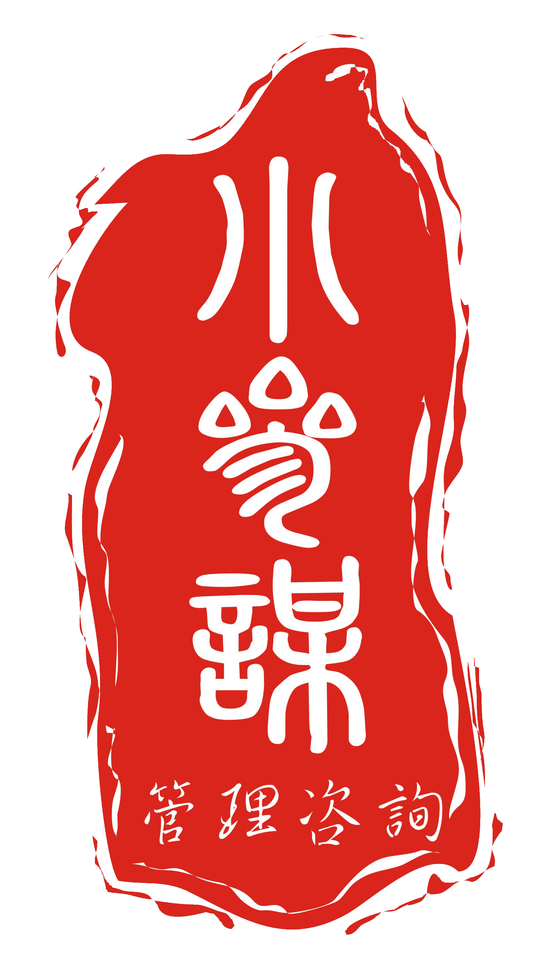
精细化企业运营&管理辅导
小参谋商学院
18452756487

Slide 2
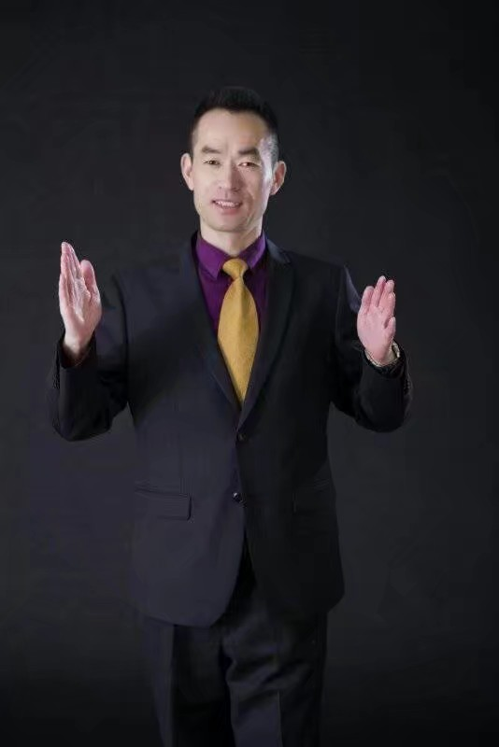
曾就职于大型外资企业，从事精细化管理工作12年，自创立小参谋管理咨询企业以来，已服务数家中小民营企业。深感中小企业家之难，继而想把所学的专业及实践经验奉献给中小型企业家。
擅长中小企业—管理制度的完善、作业流程的优化、管理人员的辅导、团队人才的培养，提升管理的执行力、团队激励等方面能力。
励志于为1万家企业解决管理制度不完善，作业标准不明确、劳动成本高、经营利润小、管理人才少、执行没力度的经营管理问题。
赵金利先生
精细化管理顾问
小参谋企业创始人

Slide 3
前言/PREFACE
为什么要讲精细化管理呢？在如今工业4.0的发展的浪潮中，逼迫我们现代化企业做出改良甚至是改革。当前企业遇到的问题是小企业长不大，大企业活不长，老企业过不好，好企业又折腾。通过调查以后发现，中国企业的平均寿命是7.9年，究其原因，由于中国企业管理的先天不足以及后期的野蛮成长所造成的现状，主要表现在缺乏标准化、组织不良、员工素质较低、缺乏计划性、控制不严格。前期主要以赚钱为目标却忽视了企业内部建设，最后导致企业出现了执行没力度的经营管理问题。
以制造型企业为例，现如今的的发展趋势是从过去的经验管理模式、规范化管理模式向精细化管理模式迈进。

Slide 4
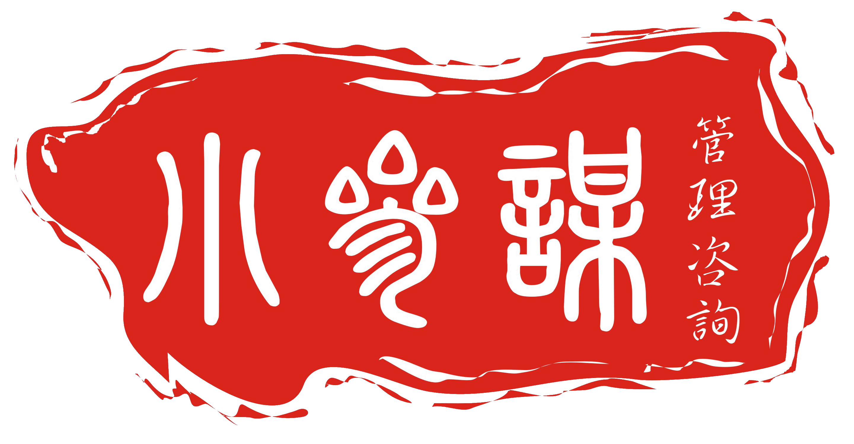
目录/Contents
01
企业简介概述
02
精细化管理概念
03
精细化管理内容
04
如何提高执行力
05
如何打造优秀管理团队的能力

Slide 5
01
企业简介概述

Slide 6
企业简介概述
小参谋企业旗下的昆山小参某企业管理咨询有限公司，致力于把精细化管理模式应用到中小型企业经营当中，立志帮助中小型企业，经营有方略，管理有制度，引用有人才，工作有流程，作业有标准，全面辅导管理人员，提升运营与管理水平，在企业经营当中提升工作热情和生活幸福指数。
小参谋咨询已凝聚了一批核心精英人才，并不断向中国民营企业，传递“敬天爱人，同福共生”的精神与企业之魂，帮助中国中小型企业由弱变强、由小变大，孵化幸福企业实现中国精造，助推中国经济发展，并从中形成了自己独特的企业文化和企业核心价值观。

Slide 7
企业简介概述
愿 景
使 命
创 建
中国幸福企业孵化器
敬天惠人 共生同福
弘扬精细化管理 传播商业智慧
孵化有魂企业 实现中国精造
定 位
价值观
为企业找魂
将全员唤醒
真实 理性
合作 共赢

Slide 8
01
精细化管理概念

Slide 9
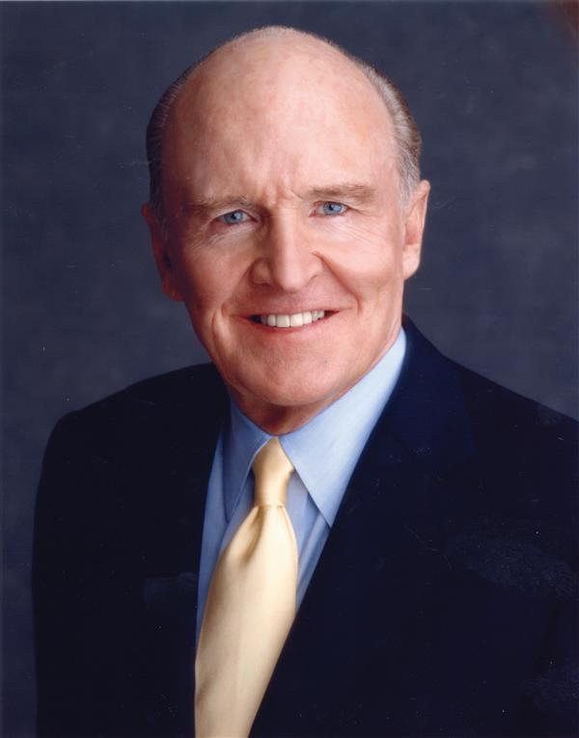
管理就是把复杂的问题简单化，混乱的事情规范化。
——杰克·韦尔奇

Slide 10
大家随我一起想想
我们企业当前所面临那些问题？

Slide 11
现代企业的现状：
小企业长不大，大企业活不长，老企业过不好，好企业又折腾。通过调查以后发现，中国企业的平均寿命是7.9年，究其原因，由于中国企业的管理的先天不足所造成的现状。我们了解一下先天不足，企业的先天不足有五个部分：
缺乏标
准化
组织不良
员工素质
较低
缺乏计划性
控制工作
不良

Slide 12
缺乏标准化
美国企业和日本企业，在建厂之初前六个月都不会做订单。中国企业建厂之初第一天开始做单，缺乏最重要的标准化。举个例子，一个新兵到部队，军官不会教他打枪消灭敌人，而是从立正稍息开始，这叫职业化标准化。所以中国企业普遍缺乏标准化的基础，所以被称为野蛮制造。说工作没有固定的程序，没有明确可行的步骤，缺乏行之有效的方法。

Slide 13
组织不良
架构不合理、工作职责不清晰、各部门权利义务责任不明确、无法组织有效的工作。组织不良的重要特征——越级指挥 双头指挥
什么叫越级指挥呢？
案例：某一个企业在某一天，生产部经理安排电工班班长。电工班长今天晚上要停电，大概发电机坏了，你安排维修一下，今天晚上加班。电工班长接到指令以后，于是安排小王。小王你将发动机修一下晚上加班。小王接到指令以后，于是维修发动机这个没错，这个叫逐级的原则。
可是当小王把发电机拆开，放在地上的时候，突然接到一个电话，谁的？董事长的电话。董事长怎么说呢？小王这个天真热，我办公室的空调坏了，现在房间里有七八个客人，现在热得的汗流浃背，你现在什么活都不要干，抓紧快来帮我修空调。

Slide 14
组织不良
那么请问大家，当小王接到董事长电话以后，他去还是不去呢？去不去 、去不去？他会去的。因为在民营企业当中 ，大多的员工始终认为给老板打工的，这叫给老板打工的文化渗透。小王会去的，因为每个人都会保护自己。比如让我去，我会去的。小王去了，小王去以后越级指挥所犯的错误存在了。到下午五点钟，生产经理着急了。哎，发电机呢？找电工班长，电子工班长，哎小王呢？找小王，到处找小王。为什么两个哎啊？ 两个主管都在哎，哎、发电机呢 ？哎、小王呢 ？ 因为中国管理者有一个最重要的毛病，喜欢安排工作，不喜欢检查工作。这时发现小王从董事长办公室出来了，是满头大汗双手油渍。小王你干什么去了？今天晚上不能加班你要负全责。小王怎么说，负全责，我才不负责呢。我给董事长修空调，至今饭都没吃。我去吃饭了去了，走了。电工班长不吭声了，在想董事长让他去的，董事长如果让我去，我也会去的。生产经理问了怎么回事？别提了，小王去给董事长修空调，所以发电机没修。生产经理也不吭声了。员工问了经理怎么办？今天晚上休息，任务呢？明天找董事长算账。一个越级指挥让一个企业造成资源的严重浪费。这种资源浪费是无法衡量的，这种现象在中国企业当中每天重复发生着，这种叫越级指挥。因为小王的上级是电工班长，而不是董事长。因此在避免越级指挥当中，有两条非常重要的原则大家不妨记一下。避免越级指挥的重要原则：上级对下级——可以越级检查，不能越级下命令；下级对上级——可以越级申诉，不能越级报告。
这是非常重要的组织原则，要违背这个原则就让资源严重浪费。第一 组织不良的特点；第二 双头指挥，两个上级管一个下级；

Slide 15
员工素质较低
做工作的态度与与意识不强，缺乏敬业精神。中国员工质量意识淡薄。
举个例子：我有个外国朋友叫松山，当年来中国，我陪他走访了国内一些企业。晚上回到酒店他跟我说这样一句话。说中国员工只能做产品而不能保证产品。我因此走访了我们国内很多的企业，员工、我访问员工，我说“你今天做的产品能保证明天做一样吗？”你知道我们员工怎么回答我吗？回答我三个字。请大家说说看，会说哪三个字。“不知道”你不要问我，我不知道。那么请问大家，谁最清楚员工的质量意识？检验员。我走访检验员，我说：“检验员你的检验工作在企业当中员工理解吗？” 不理解。

Slide 16
员工素质较低
举例说明：前两天我到某工序检验员工做产品不良的时候，让员工返工没有想到这个员工在恐吓我。怎么说的呢？你小子给我找茬，你晚上小心点。这是中国员工质量意识。我们得知道产品的质量是做出来，如果员工没有质量意识，我们的产品质量很难保证。所以员工质量意识是质量管理的最重要的工作内容。我们普遍较低，这里边一个最重要的一个理念，大家记一下。一个没有思想的产品，是不值钱的产品。有思想的产品，什么叫有思想的产品？劳斯莱斯在当今世界不是有钱人都能买得到的。买劳斯莱斯之前要申请，劳斯莱斯要调查申请问卷，你能把汽车当成自己的生命来看待吗？我们回去让我们员工用全部的情感和爱给你做爱的汽车。请问劳斯莱斯是流水线生产的吗？怎么做的 ？怎么做的？ 手工打造。它要经过两亿锤打造，用员工全身心的爱去投入。我接触过西门子的员工，德国员工把一个产品做完以后，他不会马上流到下道工序而是停留在手里5秒钟。为什么？他干嘛呢？产品做完了他不是马上流到下道工序去，而是停留在手里5秒钟。他要干嘛？自检吗？这个境界不高，欣赏。欣赏自己的作品珍爱自己的付出劳动和心血。思想、欣赏自己的作品，有思想的员工才会敬业。那么思想怎么来？要打造员工，打造员工的职业化。

Slide 17
缺乏计划性
工作没有事先周密的计划，往往都是问题出现了才发现有些工作没有准备好。于是终日忙于救火总是事倍功半。没有计划，就有计划不够完整，缺乏相应的考核机制。第五、控制工作不良。控制过渡与不力，就会引起管理的混乱。不该花大力气去抓的事情，控制很严格、容易引起员工的不满，而应该给予支持、协助、监督的事情又没有顾及到，可能导致员工更大的怨恨。我们中国企业不能够得到迅速的发展做强做精，一个最重要的理由我们的先天不足所造成的，所以被称为野蛮制造。那么野蛮制造下中国制造业有什么现场现状我们来感受一下。由于先天不足但是企业还要发展，这种矛盾的过程当中我们中国企业制造业的现场出现哪些问题？通过我多年对中国制造业的了解和走访，然后整合出来最具代表中国制造业现场问题的内容整合在一起做顺口溜拿来分享。大家可以对照内容来了解一下你们企业有没有问题。

Slide 18
制造业现场问题顺口溜
任务吃不了，能力吃不饱。
生产不均衡，无休加班耗。
销售无预测，只等客户要。
旺季忙趴下，淡季员工逃。
订单品种多，数量相对少。
交期速度快，无法适应了。
插单经常事 计划总被搅。
变化成计划，全程乱糟糟。
物流无依靠，短缺不配套。
库存堆又高，资金占不少。
工装布置乱，搬运工耗高。
设备无保养，全凭维修了。
九千认证过，标准文本好。
实施难度大，堆在柜里瞧。
员工意识弱，质量保不了。
返工靠检验，质量成本高。
流程不改进，制程距离遥。
生产周期长，效率往下掉。
换模时间久，能效浪费掉。
瓶颈现象多，精益找不到。
节约是形式，浪费真的高。
成本失调控，盈亏不知道。
5S虽推行， 好处看不到。
都是大扫除，员工怨声高。
沟通不到位，协调不周到。
信息不够强，数据到处找。
班组基础差，员工士气消。
主管方法错，现场无绩效。
技能差异大，员工流动高。
新老更替慢，产能得不到。
管理有真空，执行中无效。
上情下不达，下情上不晓。
微利时代到，竞争残酷了。
现场必改善，内部挖财宝。
金矿在脚下，务实去寻找。
精诚团结力，企业无限好 。

Slide 19
控制工作不良
沟通不到位，协调不周到。信息不共享，数据到处找。班组基础差，员工士气消。主管方法错，现场无绩效。等等。基本都属于靠工作人员的习性所为，缺乏系统的控制流程，和管理工具这些都是中国企业，目前生产制造现场，所存在的严重问题。

Slide 20

工厂浪费
工厂目前到底有哪些浪费呢 ？生产过程不良改正浪费；计划不周过多浪费；生产加工过剩浪费；搬运的浪费； 再扩张过多浪费；工序等待浪费；人机料法环动作不匹配浪费。

Slide 21
工厂七大浪费的发现者
在学习七大浪费之前，我们必须要搞清楚是谁总结了，是(谁)完善了企业的七大浪费。
提到丰田公司很有意义、说如果日本没有地震当今世界没有丰田。也可以这样理解，丰田公司是被日本地震给震出来的。那我们了解一下，如何震出来的。丰田佐吉在临死之前告诉儿子，喜一郎以后不要做织布机了，织布机在日本将来没有前途。因为日本经常地震，要地震就死人，要想不死怎么办？跑得快。跑得快靠什么？汽车。想做不会做怎么办？学，学谁？到美国学习福特的流水线的汽车制造技术。学成回国立下雄心大志，我一定要超过福特。说一个人想超越别人，必须找到别人的弱点。这就是福特的弱点（七大浪费）。于是丰田用70年时间，来做一件这样的事情。把消除七大浪费作为丰田公司的发展战略。1年不行2年，2年不行 10年，10年不行 50年，50年不行 70年。用70年的时间来学会消除浪费，来做这个工作。70年时间过去了，到现在的丰田叫精益企业，没有浪费，曾经有一位老总这样说的，老师我有个问题。我说什么问题。丰田公司用70年时间来打造这样的企业，可是今天现在我50多了，你要知道他想要说什么吗？就是我50多我等不到了70年。这叫迂腐，学习是为了明智为了走捷径。海尔公司用26年的时间，打败飞利浦120年的老牌帝国，成为世界家电老大。那你说打败飞利浦，海尔用120年吗？26年就够了。当年张瑞敏先生就邀请了咨询公司，就说了，请你们将飞利浦120年发展当中所走过的路，所做过的所有事情，整合出来交给我。它是我最大的敌人。当年飞利浦公司它遇到了问题，探索是需要时间的，可能解决个问题需要20年时间。海尔呢？也会遇到同样问题，它不需要20年，它只要看看最后，它如何来解决这件事情的，用其方法就够了。所以学习走捷径不走弯路。 但是我们要了解七大浪费，丰田公司做了这样的努力，它如何实现的。

Slide 22
工厂的七大浪费
浪费一：不良改正这四个字是日文，我们不好理解，按照中国人的理解方式，如何理解呢？我们中国人理解的方式是只要返工就是浪费。
浪费二：制造过多的浪费，按中国人理解的方式是半成品仓库就是浪费。在很多企业里大家都认为半成品仓库存在是正确的，其实不正确的。是工序不平衡造成的，上道工序过快下道工序过慢，形成短暂的堆积就出现了问题。
浪费三、加工过剩浪费，客户要三级品，我做几级品？请问大家几级品？客户要三级。我做几级？客户要三级，我做一级，这叫加工过剩。因为它会大量地投入质量成本，企业是有风险的，所以在质量管理中，有很多的质量的原则，是不能违背的。作为一个加工制造业，它的原则是不同的企业规模，他们所采用的原则是不径相同。
比如加工制造业的质量原则，叫合适质量。什么叫合适质量呢？第一不退货，第二不索赔，第三不投诉，就叫好的质量，加工制造业的质量原则。作为做品牌的质量原则是什么呢？一个企业做品牌，它的质量原则靠什么呢？两个字稳定——靠稳定是指全年综合平均合格率，不是指一次抽检，是综合平均这是做品牌企业的质量原则。还有跨国企业——跨国。跨国企业质量原则是什么呢？叫超越客户的期望，另一个解释就是要引领世界消费。引领世界消费就是当今世界还没有，我要设计好，让你来选择购买，我要引领消费，这就是质量，不同企业的质量原则。作为一个加工制造业，客户要三级品，你做三级。二级、一级、只要不退货不索赔不投诉就是好的质量。

Slide 23
工厂的七大浪费
浪费四：搬运的浪费。搬运工越多越浪费，如果一个企业搬运工多的情况下，就意味着叫蚂蚁搬家企业，大量的时间运输了没有效率。讲一个故事：看看这个企业有没有搬运？这个企业做什么——做牛奶。中国非常知名的品牌企业，这个企业有两个特色征服了我，第一它的奶牛比人都听话，相当有素质。自己主要挤奶，有没有素质，一饱了它就挤奶。老师你说的是神牛吧，叫音乐牛，有一个容器，当容器里的牛奶没有的时候，音乐就会响起来，音乐响起的时候，挠痒器再动起来，这吸奶器再动起来，吸奶器上一个最重要的装置叫挠痒装置。挠痒装置加机械手，过去在很多草场，我们看到很多的木栏和石头，木栏石头干什么用的，牛吃完草以后它会怎么样，蹭痒痒，可是现在没了都是网，听到音乐的时候，牛会想，舒服的时刻来临，就跟着节奏跳舞。Disco、音乐跳舞、吸奶器—啪—吸上去了，挠痒手，抓——特舒服。当牛奶吸得差不多以后是电脑控制，音乐停了、挤奶器掉了、挠痒手掉了、牛再选择我是牛是这样呆着呢 还是去吃草呢？哪个更好，吃草去。换第二个牛开始来挤奶，这是第一个特色。进车间之前要过三个通道。第一叫吹风通道。头上左右的风吹将我身上的灰尘、头皮屑要吹光。第二个通道叫激光杀菌通道。一个呼啦圈给我套一下杀菌。第三个通道穿上工作服。穿好以后来到了车间里，我惊讶地发现车间里竟然没有一名员工。它的员工在玻璃窗后边在操作电脑。这主管说了老师 我们的牛奶还要便宜，因为我们的制造过程成本非常低。这里边一个最重要的是它减少了我们的停滞的浪费，搬运的浪费。

Slide 24
工厂的七大浪费
浪费五：库量过多浪费。仓库越大越浪费。在很多企业里不认为是一种浪费。我去年走访了广东很多企业，很多倒闭的工厂，我发现他们有个共性的特征就是大仓库特征。仓库里是堆积如山，要的货没有，不要的货一大堆，又没有钱买材料，而车间里空空旷旷，设备都没了。哪去了？卖了，这叫企业危机。到底我们的物料管理，我们的仓库到底该怎么管，只有精细化。精细化有一个最重要的理念，不断料、不呆料、不囤料最好的物料管理。
浪费六：等待浪费。等待……上道工序很忙下道工序无事可做，停工待料，出现质量问题无人解决，扯皮这都叫等待。其实加工时间非常短，而我们延长了加班时间，恶性加班的现象都由于等待时间太长所造成的恶性加班。白天做不完，晚上加班，甚至很多的企业，加班费比工资都高，这叫一种病非常可怕的病。要纠正，加班费比工资都高，大家都想加班。最后是动作浪费，员工一上班，你抱我头、我抱你腰、串岗聊天、我曾经陪一位日本专家到过一家工厂，当他发现我们的员工在随便串岗的时候，他一脸苦瓜象就说了，这个工厂能赚钱吗？我行我素的员工，这些都是存在的问题。
浪费七：动作浪费，人员，机械，材料，方法，环境等配合不到位、设备等待人，人等待材料，材料不良，人员反复整理等纯属浪费。

Slide 25
世界制造业发展的三个阶段
记得我一次在讲课的时候，一位老总说了老师：“你说我们中国制造业 太多都是野蛮制造太丢人了。”说不丢人，美国企业、日本企业曾经野蛮过而中国企业正在野蛮。美国企业经历一百多年，日本企业七八十年，中国企业刚进入市场经济当中。请问改革开放多长时间？多长时间30年，这30年当中我们要科学地界定，要去头去尾的时间，只留10年的时间就叫中国企业的积累时间。因此中国企业在管理的积累当中是小娃娃的水平，所以其实世界制造，都是从野蛮开始的。从无到有的发展经历，这叫自然客观的发展规律。
经验管理模式
规范化管理模式
精细化管理模式
世界制造企业
发展的三阶段

Slide 26
经验管理模式（一阶段）
什么叫经验管理呢？举一个例子，最典型的就是师父带徒弟的这种方式，能人。师父带徒弟模仿提到师父带徒弟，中国的师父还喜欢留一手，本来都不够完整，还留一手，让技术是雪上加霜。如举个例子，说个笑话。比如我是个武术大师，我有10招绝技，但是我要带徒弟了，我偏偏教你9招。为什么？防这个小子反我，我徒弟又带徒孙。我教你8招，为什么这样教我？我师父这样教我的。等到十几代徒弟以后结果如何？一招都没了。虽然是个笑话，说明一个问题，我们的管理是不科学的，是建立在人为基础上，所以叫经验管理。如果任其发展企业没有作为，为什么企业做不大原因，但我们已经清楚了。企业从哪里来？制造业从哪儿来？往哪儿去？这条路线我们清楚了，我们要发展，我们不满足于野蛮制造，要发展往标准化制造发展，这是我们的希望。不能原地步我踏，刚才讲过任何的制造形式不是孤立存在，而依托一项管理。

Slide 27
规范化管理模式（二阶段）
规范化管理模式当中，企业要完成哪些的任务呢？这是中国制造业必由之路，一个制造业的规范管理当中，标准化制造当中有四个工作要做。
第一、员工职业化。你的员工素质偏低，我行我素的员工没有作为，要打造职业化 。
第二、工作一定要标准化。同样工作的员工，最后结果所使用的时间，产生是一样的结果。
第三、流程再造流程。这是部门和部门之间、人与人之间的关系这种关系越近越好。因为流程，我们流程太长信息受阻，精简、缩短。比如过去我们做个产品用4天时间，客户说对不起，一天时间能完成吗？如果你不去再造你的流程，你这单子丢了。原来4天 你的流程4天完成。投入到产出需要4天时间，但是客户说一天能完成吗？投入产出一天那你如何从4天要实现一天。这中间需要再造流程去适应客户的需要。这叫定单生产的特征你做不了，仍然4天，被市场淘汰所以要流程再造，适应客户的要求去做。那流程再造以后呢？比如做一个产品需要4天时间，由四个部门来通力合作。现在流程精简到一天时间，四个部门压缩成一个机构叫轻装上阵。
第四、这个叫组织重组。是规范管理必须要做的事情，也是中国制造业的管理上升的必由之路。

Slide 28
规范化管理模式（二阶段）
有这四个保证以后，你可以收购其他企业，可以克隆企业。你有没有能力，看你敢不敢收购一家倒闭的工厂，收购别人你必须有自己的特色和模式。没有标准你敢收购别人吗？我们中国有一个非常知名的企业，它在全国收购有36家工厂，不投资一分钱。派去三个高管带一套版本，一年后让公司起死回生。一样的工厂、一样的设备、一样材料、一样人员、标准化模式。麦当劳肯德基我们都知道，它的总部在美国，但连锁店开在全世界。一样的品味、一样的服务靠什么模式，有很多的企业老总跟我这样交流。我企业想精细化，我问他第一句话，你企业规范了吗？你企业有标准建立了吗？没有，如果没有建立标准，没有规范，你在野蛮制造上的精细化就越做越错。它有一个先后的顺序，叫升级的过程，叫一步一个脚印不能跨越。你本身行为工作方式都是野蛮的，没有章法的那在没有章法的混乱当中，把你混乱的错的精细了。大家想想看，不会越做越错吗？什么叫精细化呢？在标准以后，在标准当中找到这个标准，工作当中流程当中，最重要的拿出来就叫精细化。

Slide 29
规范化管理模式（二阶段）
案例：目前中国企业在设备管理当中，出现了这样一种理念叫我操作一台设备，我操作你维修。员工是操作设备的，但员工不会维修。一个修设备的人却不知道怎么坏的，这本身就是我们目前现状，如果在这个基础上精细化的话，错了，那应该怎么做呢？正确的应该怎么样做呢？让机修工不来修设备，让员工修设备就好办了叫我操作、我维修、我保养。这样的精细化就越摸索越高了。首先实现精细化之前，必须要纠正错误。目前在书市里边，在书店里很多有精细化管理这样的书籍，我经常去翻阅，但是这些书籍当中，打开以后都是一些职责的精细化。这些只可以借鉴，不可以照搬。职责的东西是最后一步， 先把观念纠正，错误的纠正，然后再量身定做。标准制造。但告诉大家，一个标准化制造的企业，只能保本经营。当然野蛮制造是亏损的经营。因为浪费太严重了，我行我素的企业，标准化它叫保本企业。我们都知道制造业的目标就两个字。 哪两个字？赚钱。我们制造业赚钱吗？标准化的叫保本。什么叫赚钱精益制造。丰田公司原职业经理人，大野耐一先生说过工厂是最赚钱的地方实现了，丰田实现了。丰田公司一年赚的钱，相当于三大汽车巨头的两年总和。精益制造，所以被称为当今世界唯一不倒闭的企业是精益。关于汽车召回事件我们不谈，我们只是了解它的管理模式。我刚才讲了说任何的制造形式，都不是孤立存在而依托一项管理。

Slide 30
精细化管理模式（三阶段）
没有精细化，何来精益。精细化管理才是我们企业，最后的终结。当然现在也可以说是终结，将来随着我们不断地发展，新的东西出来那再另说。精细化管理去实现精益。有人会说了，老师野蛮制造，标准化制造，我们都明白，那什么叫精益呀？我简单地描述一下，什么叫精益，让大家能够了解饱学。我用简短的话，很通俗易懂的故事，大家能够马上明白什么叫精益，了解它的核心思想，其实很简单的内容。就是持续改善。
什么叫持续改善更深入地像剥葱一样的，去了解本质，那么什么叫持续改善呢？当这岗位四个人的时候，我要消除一个，它剩几个？三个当三个的时候，我要想通过改善消除一个，还有几个？两个，当两个时候我要再通过改善消除一个，还有几个一个？当一个的时候我要想通过改善，消除一个结果怎么样，无人或机器人工厂，这叫持续改善永不满足。说到这儿大家会认为很困难，精益是很困难但是理念我们要清楚，其实没什么大不了。像日本一些制造业，它和我们是一样的 ，就因为它们是改善型企业，而我们是管理型。

Slide 31
精细化管理模式（三阶段）
我们了解一下，管理型和改善型之间的差异。 我讲故事来听，来感受什么叫管理？什么叫改善？我去年到一家日本工厂考察，这个公司副理陪同我们，当时我们去四五个老师，有一个组织单位，上海一个单位组织我们过去考察，我们老师看一上午都不知道工厂是干什么的。牌子拿掉了，门牌都没有。故意而为之的，来一个副理陪同我们，我就问你们工厂干吗的？他不说。我告诉大家我看一上午，我不知道工厂干什么的。我在国内我每年走访很多的企业，我只要到现场走一圈，我能知道这个企业的工艺流程，我能说出来，但是这个工厂我不知道干什么的。不但是我发现，其他老师都很困惑，都生产管理老师，后来我们就吃饭了，吃好饭刚上车，开动车刚要走，停！不能走。为什么？这回去不好交代，人家问你们去日本工厂，看什么工厂，不知道，不更丢人吗？专家？什么专家？助理去问问，这工厂到底干啥的。助理是个女孩子不愿意去，去，要不然你的工作不好做。助理去了，问了很长时间回来告诉我们老师，让我们老师大吃一惊，能让我们老师大吃一惊的工厂，在国内很少见，她说原来这家工厂是做油墨的。油墨知道是做什么用的吗？印刷、彩印用的油墨。我们惊讶的是上午在车间看，员工上班的时候，这个工厂员工在穿白色的工作服在上班，地面都是白色的。你能知道是做油墨的吗？这时候我立马想到了我们有很多地方是做油墨的一些工厂，与其之间的差距之大。

Slide 32
今天，我带各位一同探究精细化管理。

Slide 33
精细化管理概念
精细化管理是企业为适应集约化和规模化的生产方式。建立目标细分、标准细分、任务细分、流程细分、实施精确计划、精确决策、精确控制、精确考核的一种科学管理模式。精细化必须要依托于规范化，不能直接在野蛮制造的基础上进行。
生产管理精细化
成本管理精细化
物料管理精细化
设备管理精细化
质量管理精细化
现场管理精细化

Slide 34
精细化管理概念
生产管理
精细化
质量管理
精细化
设备管理
精细化
制造业赚钱的形式是通过生产来实现的，但生产中要有效率，没有效率就不赚钱，所以要精细化。
ISO9000的标准，只是质量管理中一个内容。其实最重要的是员工质量意识的提升，精细到员工的思想。
企业当中设备是经常维修的，没有真正的设备管理。精细设备之前，多关注人的思想。

Slide 35
精细化管理概念
物料管理
精细化
成本管理
精细化
现场管理
精细化
物料管理的优劣，直接影响生产计划的达成，品质的绩效，生产成本的控制，企业资金的周转，场地空间的利用。
将会促使企业进行产业升级、科学管理、提升生产力、节约成本、减少浪费、提高效率。利润更大化。
现场是接订单的最重要的管理。来到现场，你能不能把订单做出来，做好，一看就清楚了，眼见为实。要能吸引更大量的订单，打造一个卓越的现场。

Slide 36
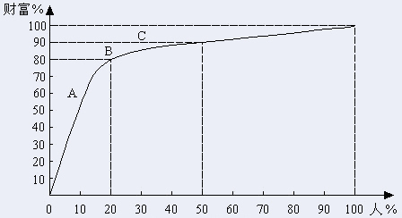
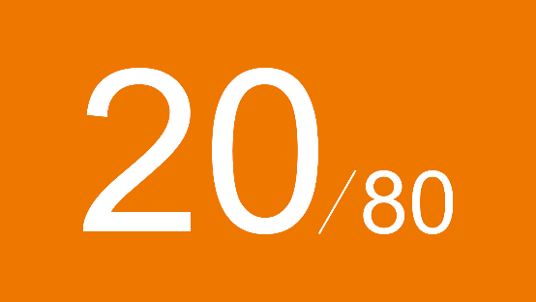
精细化管理概念
企业里我们的人不能做自己适合的工作，因为没有专业的精细化。在精细化当中，最重要的会使用两个工具。哪两个工具呢？第一叫2/8原则。第二叫ABC分类。找到这个工作与任务的核心元素叫精细化。
20%却决定80%叫次要的多数，关键的少数原则，而我们在企业当中，每天都是满把胡子一把抓，越做越错。
ABC分类法又称帕雷托分析法，也叫主次因素分析法，是项目管理中常用的一种方法。

Slide 37
精细化管理概念
精细化管理的四大特征
做精，精益求精
精
细
准
精准，准时
把工作做细
把管理做细
精细化管理概念
严
在执行与控制上要求严

Slide 38
精细化管理概念
我曾经看过一个知名企业的培训手册，精细化管理的实施，它是个服务行业，目前在全国连锁店非常多，它培训手册这样写的，越简单越要做到极致。比如：规范上洗手间这样规定的。从你进洗手间到出洗手间，请你注意14个标准动作。从进洗手间到出来，14个动作要履行。细、精细管理，职业操守是靠这些细致来实现的。包括空姐，空中乘务员，她的商务礼仪课第一课当中，就是精细化管理当中提到的，微笑！如何训练微笑并且如何笑，面部表情如何张力都大有描述， 细、像海尔公司搞的日事日清，日事日毕叫OEC，当天工作必须当天完成，因为大家都清楚自己的职责做什么工作，我做完以后交给谁。这个程序这个流程非常清楚，这就是规定，今天工作必须当天完成。这里面有个重要的名词叫四小时复命制。这个四小时，这是个时间概念可以根据工作量的大小繁重时间长短来决定下级的复命时间。比如两小时、三小时复命一次，像部队一样士兵为什么懂规距？因为他有一个考核和控制的结果。报告，我完成任务了。好，安排你新的任务。
精细化管理是一种模式，要建一套完善的模式是做大做强做精的基础。走向国际市场都可以。

Slide 39
精细化管理概念
精细化管理实现的理念
03
精细化就是持续改善的态度
精细化就是精益求精的理念
02
精细化管理理念
精细化管理是开源节流的意识，节约意识
01
04
精细化作为企业文化倡导

Slide 40
精细化管理概念
精细化管理的实施策略
将战略和策略转化为战术
通过愿景变被动为主动
看住两边，抓住中间
复杂的问题简单化
简单化的东西量化
量化的东西流程化
流程化的东西规范化
完成一项任务有策略,科学面对首先要执行8大原则
精细化、量化流程化、标准化、协作化、经济化、实务化、精益化

Slide 41
02
精细化管理内容

Slide 42
现场提问环节
何为精细化管理？我的企业做到多少精细？

Slide 43
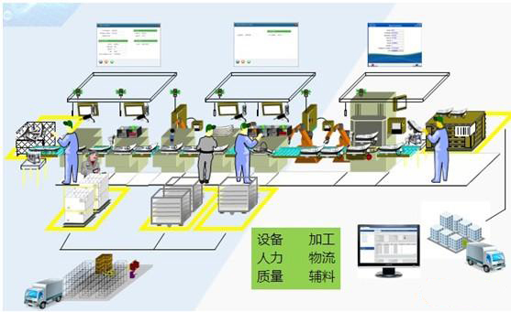
一、生产管理精细化
案例一： 2018年在一个生产经理的特训班上，有一个生产的主管，是这样问我的，说：老师，我是一个生产经理，我知道你一直做生产管理的研究探索的工作，说：我做了生产经理，已经七八年时间了，太难了，生产管理太难了。你们有生产主管，请问生产管理难不难？难吗？
案例二：我走坊一家企业我问他们主管，你们的产品从投入到产出在4年前几天时间？3天。那么4年后的今天从投入到产出多长时间？3天，请问这是生产管理吗？
请问这叫生产管理嘛？那什么叫生产管理呢？

Slide 44
一、生产管理精细化
何谓生产管理
昨天从投入产出1小时，今天，从投入产出1小时，这叫管理吗？今天1小时，明天，59.9这叫生产管理，1秒钟就叫进步。所谓的生产管理就是在不断重复流程的过程中，不断进步。昨天从投入产出1小时，今天1小时，明天，59.9这叫生产管理1秒钟，因为1秒钟是我们管理的作为体现。所谓的进步，要做哪些价值性的工作呢？首先是减少直至消除，检验时间，搬运时间，停滞时间是生产管理的真正目的。原来这就是生产管理，对，是减少，直至消除检验时间，我们知道检验是一种浪费的时间，减少搬运时间，减少停滞时间才是生产管理的真正目的。
所谓的生产管理就是在不断重复流程的过程中，不断进步。

Slide 45
一、生产管理精细化
生产管理的四大瓶颈
生产与物料管理做得差的现象，经常性停工待料。因为生产无计划或物料无计划，造成物料进度经常跟不上，以至于经常性的停工待料。
物料脱节
为何做？如何做？用什么方法做？做多少？花多少钱做？谁来做？这是一个完整的生产计划。但是在我们很多企业的生产计划，只有四个部分，何时、何地、何人、何物而已，就是变得没有真正的执行能力。
计划不准
交货期是个综合的管理内容，就意味着某一个环节不当都会造成交期的迟缓。是一个丰富多彩的管理内容，要真正保证交货期，企业当中要进行作业流程再造，
交期难保
全公司各个部门给我们在生产管理带来一些困难。销售部门、供应部门、设计工艺部门、生产部门、组织领导部门等内部协调不周。
协调不周

Slide 46
一、生产管理精细化
客户分类是的精细化管理的条件
金卡客户
订单比较大，是我们主要的订单来源，客户货款不让我们催，他会在规定时间主动打给我们。
A类客户
银卡客户
订单比A类少一点，但是货款什么时候催，什么时候给我们。
B类客户
铜卡客户
订单少又挑剔，麻烦事挺多的，货款催一遍两遍三遍四遍才给我们，不太好，也还是我们的客户。
C类客户
铁卡生铁的客户
D类客户
这种客户的订单是千万不要做，打死都不要做了，听它怎么说的，我问你要货，我从来未打算要给你钱，做不做，不做，叫有所为，有所不为。

Slide 47
一、生产管理精细化
流程与信息化工具是
提升生产管理运营效率的重要工具
PMC是解决生产和采购之间的关系。
MRP2是制造资源计划。MRP2就是MRP的升级把企业作为一个有机整体，解决了企业各个职能部门与供应商之间的关系。
ERP是企业信息资源系统，ERP以计算机为核心的企业级的管理系统更成熟。系统增加了包括财务的预算，生产能力，调整资源，调度等方面的功能。
PLM是产品生产周期的管理，首先就意味着每一个部门，都面对市场，发货面对市场、作业管理、材料采购、生产计划、销售预测、产品设计、商品企划和企业战略都要面对市场。
BPR
SCM
PMC
MRP
MRP2
ERP
PLM
MRP强调了，生产、采购、供应商之间的关系，这种信息化流程的建立叫MRP，叫物料需求计划。
BPR业务流程再造，在众多流程当中，要找一个核心流程，因为这个核心流程是客户要的。客户要什么东西，我要再造什么流程。
SCM供应链管理。就是物流信息的双向流动。从供应商到最终使用者之间的产品信息及资金的双向流动，以达成寻求货品和物料的验收、制造、配销及收付款等的，成本降低与周期的时间减少。

Slide 48
一、生产管理精细化
特殊岗位工作量化—八大员
跟单员
确保交货期的人，负责销售与生产现场接口工作，这个人员是介于在销售部和生产部之间的一个节点。
外协员
跟随物料的人也叫做采购员，外协员他是介于在采购部与供应商接口的工作。
01
05
计划员
制定生产计划的人，负责生产计划与生产车间计划接口的人。
检验员
发现问题的人，是负责品质与生产现场相结合工作，就是负责品质部和生产部的质量检验问题。
02
06
工艺员
生产现场技术指导的人，负责技术与生产相结合工作。介于在技术部和生产部之间的人员。
03
修理员
了解设备动态的人，是负责设备与生产现场相结合工作。
07
物料控制员
了解物料流转的人，这个人员在很多企业是最缺乏的，它叫PC 是负责供应与生产现场接口工作。
仓管员
材料或物料收发的人，是负责财务与生产现场结合工作。
04
08

Slide 49
现场提问环节
1、我的企业生产管理是如何做的？
2、我企业的八大员工作谁在担任？

Slide 50
二、质量管理精细化
案例二：海尔砸冰箱的故事，还有一个企业也砸过冰箱，河南一家企业叫新飞冰箱。海尔砸了76台，新飞冰箱砸了300台。其实目的只有一个，提高员工质量意识，我们来回顾一下，当年海尔砸冰箱的经过，当年有76台冰箱被检验员发现，有轻微质量问题，轻微也是不良。说质量缺陷有四种，致命缺陷、严重缺陷、一般缺陷和轻微缺陷。轻微也是不良，就是冰箱外观刮痕，不影响制冷本质不影响。报给德国专家，当年叫利勃海尔，专家就在这个出货报告单上写，此批冰箱属于不良，判定为不良品不予发货。没有想到写完那几个字，却遭到海尔员工的围攻。改过来，把不合格改成合格。改不改，不改，打。要打老外，老外吓坏了，躲进酒店打电话给张瑞敏先生，张厂长，你员工太不可理喻了。不良可以改进，让我改过来，不改要打我，我在中国没有安全感。我要回国了，专家吓跑了。张瑞敏先生吓坏了，如果德国人将撤走，海尔冰箱就没有结果了，于是说砸，我要留住专家，靠送礼是不起作用的。专家是需要科学态度的，就说了谁做不良谁砸。专家一听，厂长就是厂长，厂长的观念和意识就比员工高，专家是留下来了，但是没有想到。张瑞敏要砸冰箱这件事情，被全公司员工知道了，说我们厂长要砸冰箱。当年有一个劳动模范，就说了，你个败家子，就指着张瑞敏就骂起来了。你个败家子，这么好的冰箱你要砸，我去告你。

Slide 51
企业不需要善良的员工，需要的是有错就改的员工。这叫科学的态度。、所以员工质量意识，是我们中国企业质量管理中头等大事。
----赵金利

Slide 52
二、质量管理精细化
何 为
质 量
质量是指某一个产品的固有属性和特征。
好质量=理所当然好的产品+周到的服务
何 谓
质量管理
所谓的质量管理，就是将产品质量的不稳定减到最低，甚至剔除，同时找到影响产品质量不稳定的最关键的工序，通过各种手段进行控制的管理技术。

Slide 53
二、质量管理精细化
错误假设说
质量是美好的
错误假设说质量是无形抽象的名词
错误假设说
质量成本>效益成本
错误假设说都是生产线上造成的
错误假设说质量是质管部门的责任
质量管理的最新理念，必须纠正的五个错误意识

Slide 54
二、质量管理精细化
质量管理的目的
质量保证，不是质量管理的最终目的。质量管理的最终目的是实现四个字。无论所有的书籍所有的控制手段和方法，都是为了实现那四个字而准备的。质量管理追求的最高境界是什么？“持续改善”，也是为这四个字服务的，“顾客满意”。从意识到保证再到顾客满意，这是整个质量管理的发展过程。
一、改变员工质量意识，是提升质量的开始
目前中国企业的员工的意识淡薄，我们缺就缺意识。没有质量意识，如果说发现了没有意识，缺什么就该补什么。提高质量意识是质量管理的最重要工作。
二、加强品质管理数据信息化建设
品质管理基础信息化，数据要传递，我们质量管理是数据管理，所以质管人员一切要凭数据说话，如果你的信息中断了，你这个数据信息哪来的，所以检验日报是第一手资料。
如何提高质量意识

Slide 55
二、质量管理精细化
影响产品质量不稳定的有五大要素：人、机、料、法、环，找到这些因素，同时还要必须找到影响人机料法环的因素是什么？叫因果分析。
料
机
法
影响产品质量的五大
要素
人
环

Slide 56
三、物料管理精细化
一、销售模式
很简单，进来随便买，随便拿，开车来拉都可以，但出门付钱。不用售货员，你想拿多少拿多少，你来多少人拿我都满足你需要。无论多少人来拿，我都满足你需要。
超市物料管理模式
二、配置模式
整理整顿，看板管理，目视管理，五五堆放，六六定位，那地方海鲜，那地方大米，那地方冰箱，规划有序，配置合理。
三、储存模式
缓冲储存模式，就是在一个大大的超市旁边，你发现会有一个小的仓库。小仓库里的东西是满足超市的每一天的补充需要。它有规定，两天后送三个列出一个良性循环，永远保持这样的状态，不多不少，根据客户的销量，拿我的销量来随时补充这个量，叫安全存量。

Slide 57
三、物料管理精细化
物料精细化四大原则
物料精细化原则：
要进行物料的精细化管理，首先要对仓库进行规划，仓库筹划组建有以下原则
符合进出顺利的
原则
物料分类的原则
满足安全的原则
符合工艺要求的
原则

Slide 58
三、物料管理精细化
零库存管理
仓管员的岗位职责
第一位工作，账，对，卡物相一致。数字清楚入库，要记帐，记好帐以后，东西不能随便放在地上，五五堆放，六六定位，摆放整齐上架，然后挂一个物料卡，标明这种物料的状态。
所谓的零库存，客户要两辆车，我制造两辆车，供应商给我提供两辆车的配件，这叫零库存。
物料管理到底它要遵循着什么呢?遵循三不政策，所谓三不政策，要做到不断料，不呆料，不囤料就是最好的物料管理。这是中国特色的物料管理。
第二工作，仓管员每天下班之前必须要完成一项工作，盘点，结存。
所以要实现零库存，我们必须要做JIT的工作，但是它需要条件。我们一定立志于做我们应该做的事情，而不进入误区。我们最好做安全库存，不断料，不呆料，不囤料就够了。
通过今天的一天的经营活动，领多少？仓库里还有多少？仓管员最重要的工作就是KPI工作，要精细到价值的工作

Slide 59
三、物料管理精细化
如何做到物料管理精细化
仓库隶书关系和
组织形式
仓库规划的原则
物料的堆放方式
5R原则的建立
仓库的隶属关系在规划中，我们要根据一个企业的规模大小，来决定仓储的隶属关系。
第一种组合形式
第二种组织形式
第三种主管---助理---危险品仓、工具用品仓、电子仓、五金仓、塑料仓、包装材料仓、原料仓、半成品库、成品库、搬运组、文员。
仓储规划，首先面积配置、 料位设定，堆叠的方式和料品的标识。危险物品应隔离存放和管理；三防；地面和物价不可超负荷；保持适当的温度、湿度和通风性；照明；物料摆放；物料标示朝外；通道禁止摆放物品。
常用的几种物料的堆放的方法。有五五堆放法，六六定位法，托盘化管理法和分类管理法等等。
5R原则是建立在每一种材料已有一家供应商基础上，才能够完全做到的结果。物料管理的5R原则是指适时、适质、适量、适价、适地地采购物料。
物料收发程序
1、原辅材料入库管理；2、原辅材料出库管理；3、半产品入库管理；4、半产品出库管理；5、退货补料的管理；6、成品入库管理；
7、成品出库管理 ；

Slide 60
三、物料管理精细化
提高物料管理精细化的方案
将企业当中的原材料仓库、半成品仓库、成品仓库集中起来像超市一样地运作。
仓库超市
这种方法是特聪明的，它把所有压力压给供应商，国内目前很多企业自己大多是零库存，其实都是这种，叫准时制供应。
准时制供应
让供应商在你的仓库里为你现场供货，这种方法，叫做供应商临界管理法。
临界管理法
库存管理和零库存生产方式，以准时生产为出发点，对于设备，人员等进行淘汰，调整达到降低成本，简化计划和提高控制的目的。
零库存管理

Slide 61
四、设备管理精细化
设备我操作我保养
设备管理员的职责
让员工自然接受，由我操作，你维修，而转变到我操作，我维修，我保养，不是我能做到而是一个管理形式已经给我们做到了，
维修设备转化为管理设备
设备管理员职责是什么呢？设备精细化。
一、辅导员工保养设备，要教会员工如何保养设备。
二、设备优化与技改，第一个职责只占设备管理员的工作的权重的40%就够了，那60%是最重要的工作，它属于专业保全的范畴叫设备优化与技改。
设备管理，在企业当中，大多体现的就是两个字，维修，现代的设备管理思想是要实现我操作，我维修，我保养，叫3W，三我，随着设备管理员，不断地再进步再发展，发展到设备工程师。

Slide 62
四、设备管理精细化
设备精细化管理
实现设备的自主管理
初期设计好管理，把方案递交给设备制造商，它可以制造你所需要的设备，来满足整个市场订单的需要，在后期大多的精力放在优化和技改中，来提高设备的效率。
员工对设备，工厂、现场进行有效地管理、维护和改善，使现场和设备管理维持在最理想的状态。使现场设备的保养、维护成为操作者的自觉行为。
如何实现设备管理精细化
提高设备效率
开展TPM全员保全活动
与设备有关的专业课程叫TPM。全员参加的生产性保全活动，在当今世界TPM有三个版本日本、美国、韩国。
消除瓶颈设备，补齐短板操作，设备管理人员利用大量时间来做优化和技改工作，来提升企业设备的整体效率。

Slide 63
五、现场管理精细化
卓越现场管理的标志及目标
规范
有序
整洁
快捷
让客户满意
让员工开心

Slide 64
五、现场管理精细化
如何做到现场管理精细化—合理优化人力资源
省人化
少人化
省人化，无论谁都能简单作业的标准化，就是现场当中作业指导书，用漫画的方式体现出来，漫画一看就会，在机器设备上安装可以使其自由运动，减少人力，集中用一个地方作业，管理多个工程。
是指优化资源，而不是劳动密集型，现场人越多越乱，要优化资源，我们是劳动密集型的，加工是计件的，人员越多越好，不行，越多越乱。有一个内容我需要提醒大家，叫持续改善。

Slide 65
五、现场管理精细化
打造卓越现场的工具—6S
区分要用的与不用的，不用的坚决清理现场，只保留要用的。顿把要用的东西，物品按规定的位置摆放整齐，并做好标识管理。
整理
整顿
清洁
把要用的东西，物品按规定的位置摆放整齐，并做好标识管理。
维持以上清理整顿清扫后的局面。
素养
每个人都要遵守公司的规章制度，养成良好的工作习惯。
安全
操作规程进行工作，避免事故的发生。
扫除现场中设备、环境等，生产要素脏污部位保持干净。要遵循两个原则，第一；确定员工的责任区，责任区是指我操作的设备，我有责任去打扫清扫，这个办公旧是我办公的，我要打扫。第二；每个人有公共的轮值区域，厕所、通道等公共区域，每个人区域意味着，每个人都有机会打扫叫轮值打扫。
清扫

Slide 66
人力资源取得成本管理
2.人力资源开发成本管理
3.人力资源使用成本管理
4.人力资源使用成本管理
六、成本管理精细化
一、人力资源成本控制
企业决策成本的管理
2.企业内控成本的管理
3.企业责任成本的管理
4.经营成本控制的方法
二、经营成本控制

Slide 67
薪酬体系设计
提高薪酬满意度
制定福利政策
控制福利成本
六、成本管理精细化
三、薪酬与福利管理
确定采购数量
控制采购价格
把握采购质量
交货期的跟催
四、采购成本控制

Slide 68
六、成本管理精细化
研发预算管理
2.产品生命周期管理
3.价值工程分析
4.改进研发方案
物料计划管理
2.实施MRP管理
3.A、B、C分类控制
4.完善库存管理
五、研发成本控制
六、库存成本控制

Slide 69
六、成本管理精细化
运输管理
2.入库准备
3.入库接受
5.物资出库
6.退补物资
4.搬运卸货
改进财务分析体系
2.企业筹资成本控制
3.加强利息支出控制
5.标准成本差异控制
6.财务报表分析
4.应收账款管理
七、物流成本控制
八、财务成本控制

Slide 70
六、成本管理精细化
销售费用预算
2.控制市场推广费
4.减少售后服务费用
5.销售人员费用控制
3.降低仓储物流成本
6.提高货款的回笼率
办公自动化系统
2.企业资源规划系统
4.供应链管理系统
5.企业资产管理系统
3.客户关系管理系统
6.进销存管理系统
九、销售成本控制
十、信息化成本管理工具

Slide 71
03
如何提高执行力

Slide 72
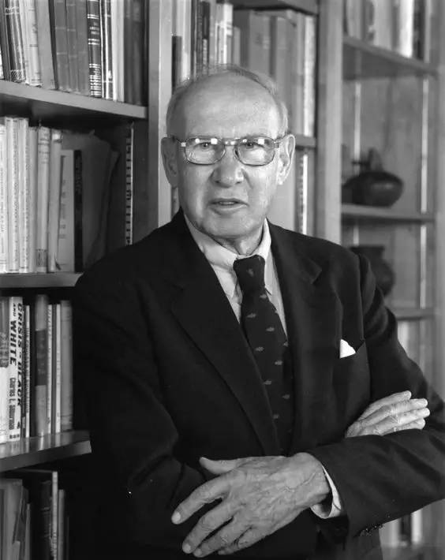
我们应该将行动纳入决策当中，否则就是纸上谈兵。
——彼得·德鲁克

Slide 73
如何提高执行力
执行力差的原因
靠人情、靠制度、靠奖罚，这是很多企业的管理现状，结果是人情翻了，效益低下，制度多了，执行力差，处罚严厉，流失率高、到后来，事没管好，人没管住，甚至有些企业：目标不明确、制度不完善，、标准不统一、管理无职责、问题何在呢？
我们来谈一个非常重要的问题，就是我们不仅要觉察一个问题的现状，原因，还要觉察解决这个问题的方法，动作，最后重要的是我们要能觉察在这个动作实施过程当中，我们的执行情况，也就是我们经常讲的执行力。

Slide 74
如何提高执行力
如何提高执行力
组织建设
组织架构
人员选择
检查标准
检查心态
矛盾冲突的对应方法
1
2
3
4
5
4
设定专门部门--稽核部
稽核部直接放在老板或者老总下面
稽核人员选择有责任心，有正义感，想改变企业的年轻人
稽核工作必须有严格的标准
内心阳光，要有帮人之心，认真检查
1.向上级反应
2.案例分析
3.稽核简报
4.稽核日志

Slide 75
04
如何打造优秀的
管理能力

Slide 76
如何打造优秀的管理能力
管理者的角色认知与定位
白领
白领指部门经理他的时间界定，做好今天考虑明天。我们不希望这样的主管，需要大胆创新。提倡做专才或精才。
灰领界定为懂管理懂技术的车间主任或班组长。他的时间界定，做好今天，做好每小时，考虑当天，提倡车间主任、班组长做全才，才能适应企业发展。
灰 领
总经理
蓝 领
精细化来如何界定他们的工作时间，提倡总经理为能适应企业发展，三分做今天的工作，七分做明天的工作。
他的时间界定。做好每分钟，考虑在每小时。

Slide 77
如何打造优秀的管理能力
管理者五项技能修练
作为管理者，必须要学会做计划。不会做计划的不是好主管，计划带有预见性，将来的展望。
计划
谁去完成？两个人以上叫组织。哪些人完成组织？计划做好了，人也找到了，会不会做呢？不会做怎么办？
组织
控制
我们的先前部署当中，喜欢安排工作，不喜欢检查工作。也就是控制和检查，检查等于是进步，
点击添加标题内容
沟通通过三种形式来体现。1、岗前培训；2、岗中下命令；3、岗后总结；
沟通
协调
领导
命令要会下达。

Slide 78
如何打造优秀的管理能力
精细化管理职责
主管一天的工作时间计划与作息：工作前准备、开工集合、作业开始、作业进行中、作业结束
作业结束
作业进行中
作业开始
开工集合
工作前准备

Slide 79
如何打造优秀的管理能力
管理者的综合素质要求
综合素质有以下的能力，专业能力、解决问题的能力、组织能力、交流交际能力、倾听能力、幽默能力、激励能力、指导员工工作能力、培养能力、控制情绪能力、自我约束能力和概念化能力等综合能力。

Slide 80
如何打造优秀的管理能力
打造团队文化需要具备的条件
要消除员工的不安全因素，让员工属于企业。
形成让员工决定班组编制的制度
让员工以技术为荣的职业生涯，员工能够留在企业当中能够去奉献自己 忠诚于企业
专家团队 所谓的专家团队就是退休的工程师
要培养敬业与自我改善员工 以员工为中心的群众管理

Slide 81
如何打造优秀的管理能力
案例三：有一个完美的团队就是西游记团队，他们去西天取经。有着共同的目标，到西天取经有相同的利益价值观，取到经以后他们会成佛，成员间相互协作彼此支持，历经九九八十一难终修成正果。
唐玄奘，他的优点是执着，最重要是坚定的信念。不取到真经绝不回还，这是作为一个领导者是非常重要的事情，坚定不移一往直前。有优点就自然有缺点，这是一个相对的辩证，缺点是胆小、仁慈，肉眼凡胎，看不清妖怪。
成员二，孙悟空他说：“师傅你不用去了，我一个跟斗帮你拿来”，这个人是最不好管的，这个角色是最不容易的，没有他这个西游记的团队，这个故事就不完美，不美妙了。
成员三，猪八戒，他起到一个平衡团队的作用，缺点特多又懒，还一个特点，一直从九九八十一难，从第一难到最后一难，一直始终不会忘记的一个爱好，业余爱好老是想娶媳妇。他说师傅你也弄一个吧，毛主席读《西游记》评价对猪八戒给予高度评价，八戒任重道远辛苦了。毛主席是管理大师，他知道猪八戒在西游记的团队当中所起到的重要位置，如果没有他，孙悟空可能要造反，也可以离开这个团队，因为猪八戒是孙悟空这个能人的出气筒。
成员四、沙和尚，肯任劳任怨，能吃苦耐劳，积极地如实汇报。
!

Slide 82
作为优秀管理者，我们要学会识人用人
适才适教，适才适用，成就别人，成就自我。

Slide 83
现场提问
1、我的企业中有哪几种类型的人？
2、他们都有哪些性格特点？

Slide 84
如何打造优秀的管理能力
如何分辨人?
关系型
工兵型
智力型
指挥型

Slide 85
每个人的内心都是很阳光的，这个世界本质的力量是所有的事物都要向美好的方向发展！
------稻盛和夫
汇报完毕 感谢观看

